Slide 1

Machine learning
Charles huet
clÉment ROUgier
Alexis VIVIER

Slide 2
Contexte

Slide 3
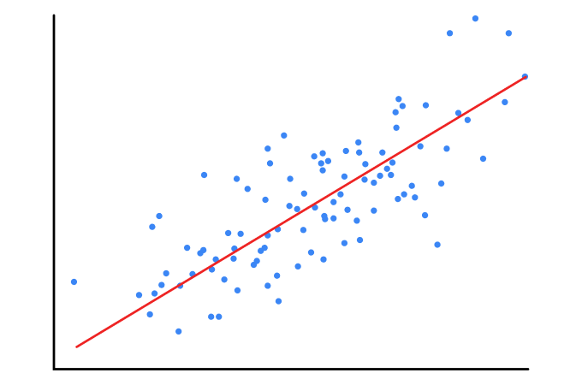
Itération 1
Modèle utilisé
Features utilisées :
CentralAir
GarageCars
ExterQual
Foundation
KitchenQual
Pré-processing
Résultats

Slide 4
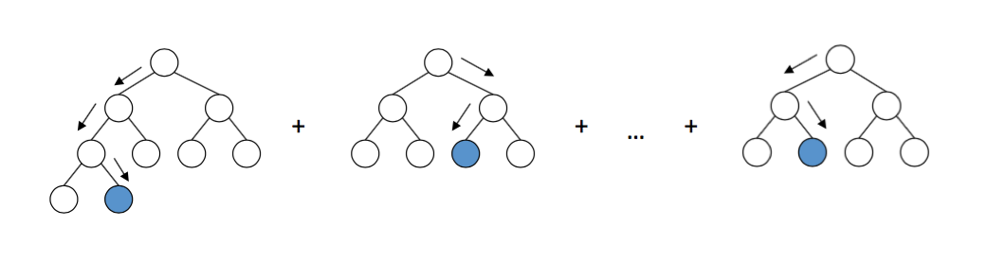
Itération 2
Modèle utilisé
Features utilisées :
OverallQual
GrLivArea
GarageCars
TotalBsmtSF
FullBath
YearBuilt
Pré-processing
Résultats

Slide 5
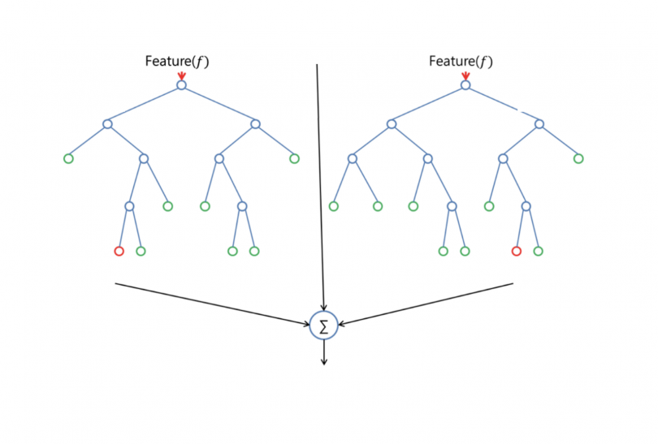
Itération 3
Modèle utilisé
Features utilisées :
OverallQual
GrLivArea
GarageCars
TotalBsmtSF
FullBath
YearBuilt
Pré-processing
Résultats

Slide 6
Modèle sélectionné

Slide 7
Kaggle
Choix des variables les plus corrélée df,corr()[‘SalePrice’]

Slide 8
Conclusion

